Slide 1




CK2抑制与肺癌免疫增敏
重塑肿瘤免疫微环境，增强PD-L1阻断疗效
•
研究主题
•
证据层级
•
文献来源
机制：蛋白稳态调控
临床、动物、机制
Zhang等，2026
Zhang et al.｜Experimental Hematology & Oncology｜2026;15:48
Notes:
CK2抑制与肺癌免疫增敏
重塑肿瘤免疫微环境，增强PD-L1阻断疗效
研究主题：CK2–TRAF6–PD-L1蛋白稳定性调控轴
证据层级：临床关联 × 动物疗效 × 分子机制
文献来源：DOI: 10.1186/s40164-026-00778-0
Zhang et al.｜Experimental Hematology & Oncology｜2026;15:48
DOI:10.1186/s40164-026-00778-0

Slide 2




从临床现象到机制验证
研究围绕免疫冷环境与PD-L1蛋白稳定性展开
•
临床队列
•
公共数据
手术104例；免疫20例
肿瘤933例；正常99例
•
体内研究
•
机制验证
三种抑制剂交叉验证
组学与功能救援
来源：原文Methods、Fig.1–9｜中文学术汇报
Notes:
从临床现象到机制验证
研究围绕免疫冷环境与PD-L1蛋白稳定性展开
临床队列：手术队列104例；独立一线免疫治疗队列20例
公共数据：GDC：933份肿瘤与99份正常样本；免疫与预后关联
体内研究：LLC/C57BL/6模型；3种CK2抑制剂联合PD-L1抗体
机制验证：转录组、流式、CHX追踪、Co-IP及突变/救援实验
来源：原文Methods、Fig.1–9｜中文学术汇报
DOI:10.1186/s40164-026-00778-0

Slide 3

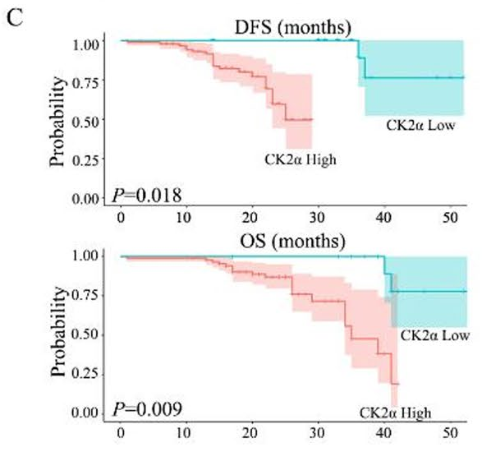

CK2α高表达与不良结局相关
高表达伴随免疫抑制与较差预后
•
手术队列
高表达组预后较差
•
免疫队列
低表达应答更多
•
解读边界
关联尚待前瞻验证
•
免疫关联
CD8浸润较少
来源：Fig.1C（局部原图）、Table 2｜Zhang et al., 2026
Notes:
CK2α高表达与不良结局相关
高表达伴随免疫抑制与较差预后
手术队列：104例：低表达14例、高表达90例；高表达组DFS/OS较差
免疫队列：低表达8例：PR 7、SD 1；高表达12例：PD 10、SD 2
解读边界：20例队列使用PD-1抗体；不能等同于动物PD-L1联合方案
免疫关联：高CK2α与较少CD8⁺T细胞浸润相关
来源：Fig.1C（局部原图）、Table 2｜Zhang et al., 2026
DOI:10.1186/s40164-026-00778-0

Slide 4
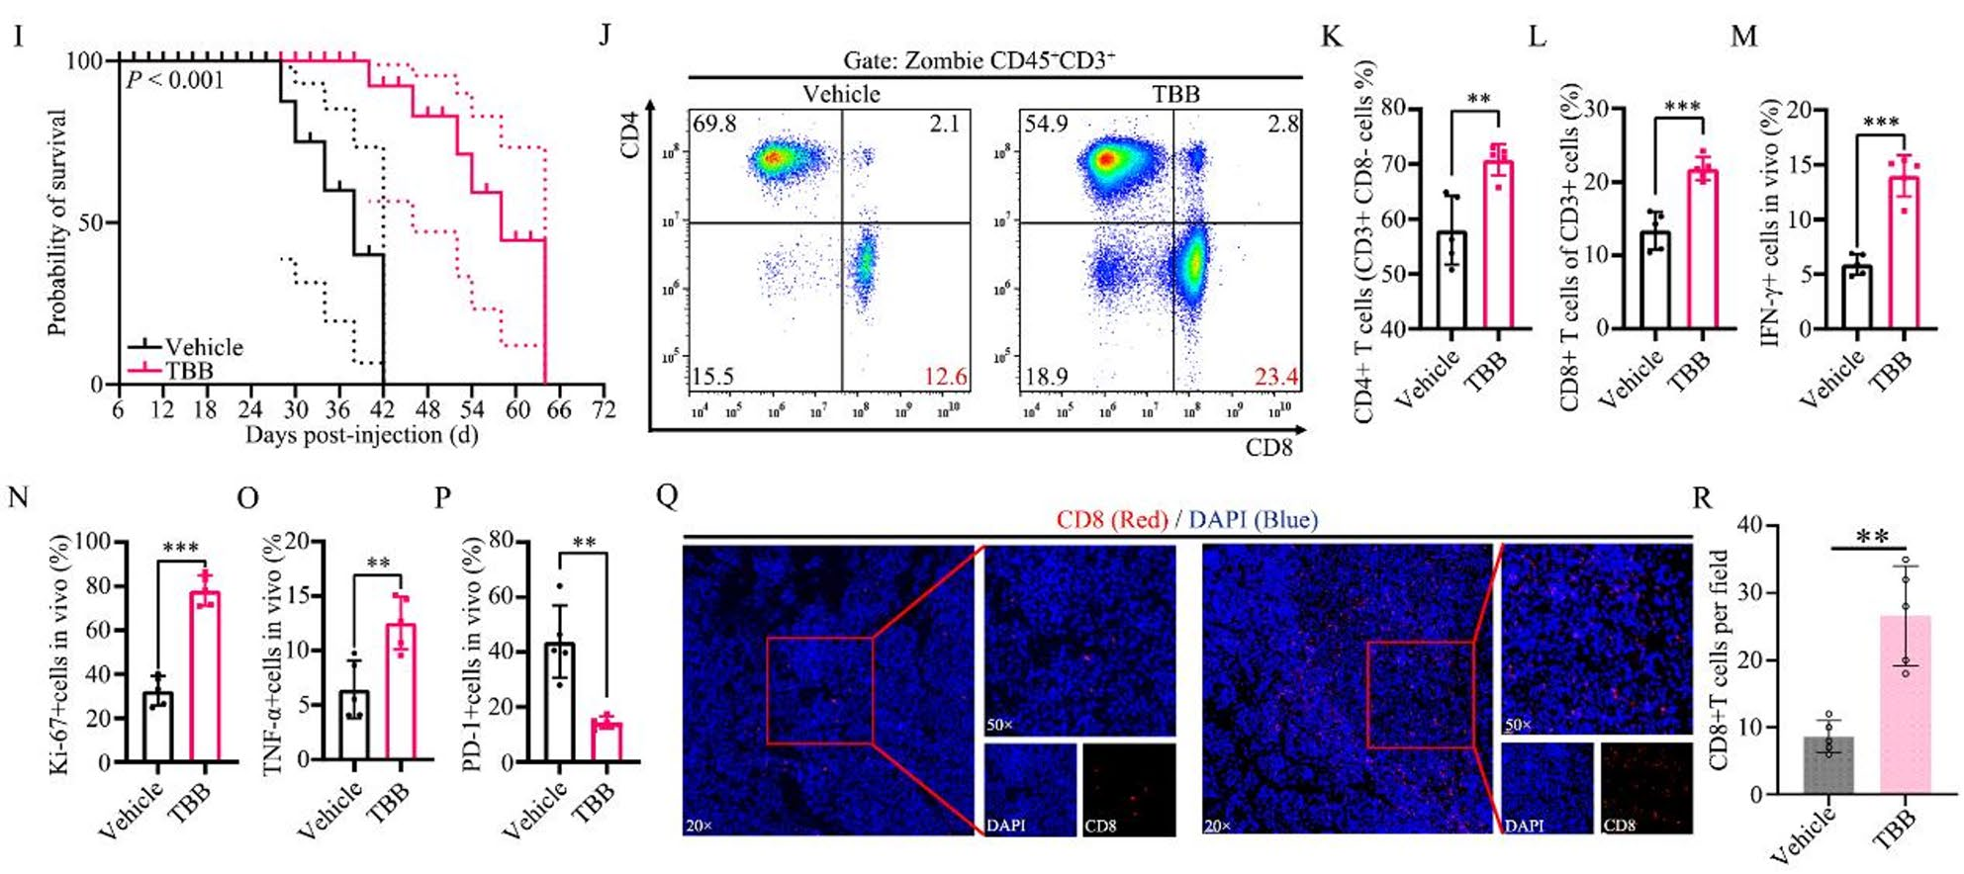
CK2抑制改善CD8⁺T细胞状态
TBB在免疫完整小鼠中抑瘤并改变免疫表型
•
浸润与增殖
CD8浸润与增殖增加
•
效应功能
细胞因子效应增强
•
耗竭表型
耗竭相关表型减少
•
模型边界
动物证据需临床验证
来源：Fig.3（J–R区域，局部原图）｜LLC小鼠模型
Notes:
CK2抑制改善CD8⁺T细胞状态
TBB在免疫完整小鼠中抑瘤并改变免疫表型
浸润与增殖：肿瘤内CD8⁺T细胞增加，Ki-67表达升高
效应功能：IFN-γ、TNF-α等效应指标提高
耗竭表型：PD-1/LAG-3相关表型降低；需结合功能实验解读
模型边界：结果来自免疫完整小鼠模型，尚非患者疗效结论
来源：Fig.3（J–R区域，局部原图）｜LLC小鼠模型
DOI:10.1186/s40164-026-00778-0

Slide 5
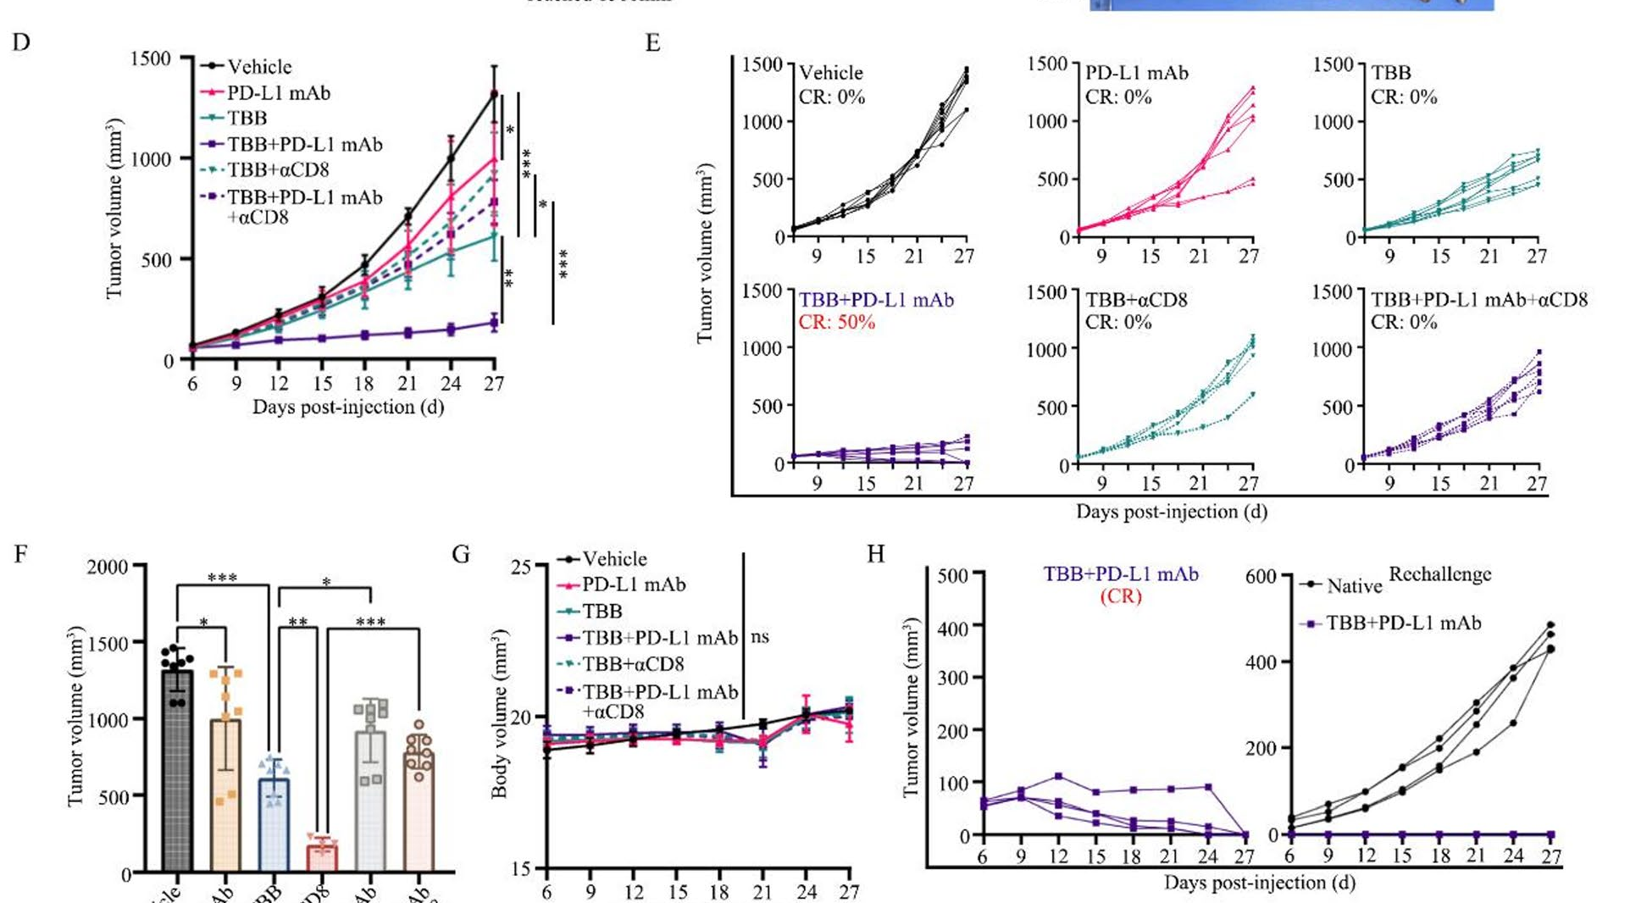
联合治疗获得完全消退
TBB联合PD-L1抗体：8只小鼠中4只肿瘤完全消退
•
疗效
完全消退4/8
•
免疫依赖
CD8耗竭削弱获益
•
记忆线索
再挑战提示免疫记忆
•
耐受观察
体重稳定，仍需毒理
来源：Fig.4（局部原图）；CD8耗竭证据见原文Fig.S6描述
Notes:
联合治疗获得完全消退
TBB联合PD-L1抗体：8只小鼠中4只肿瘤完全消退
疗效：联合组抑瘤强于单药；完全消退4/8（50%）
免疫依赖：CD8⁺T细胞耗竭削弱联合治疗获益
记忆线索：完全应答小鼠抵抗再次接种；记忆T细胞表型增加
耐受观察：体重稳定支持短期耐受，不能替代系统毒性评价
来源：Fig.4（局部原图）；CD8耗竭证据见原文Fig.S6描述
DOI:10.1186/s40164-026-00778-0

Slide 6

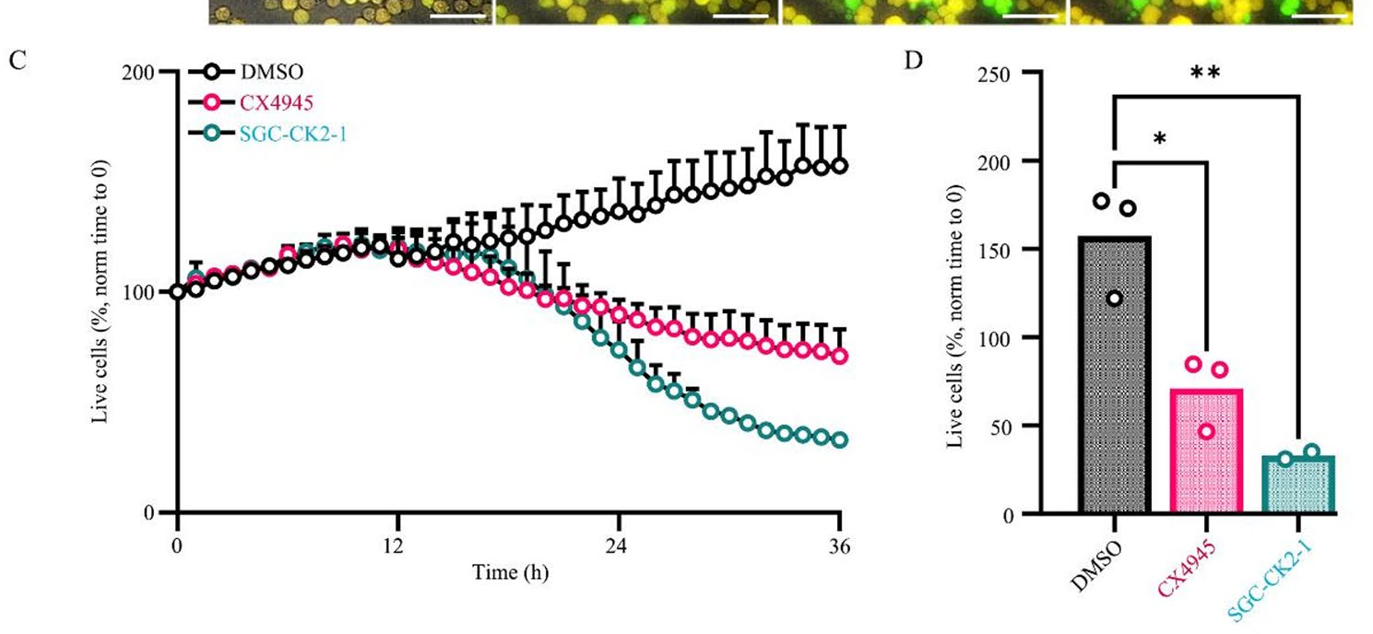
多种抑制剂提供一致支持
药理交叉验证与T细胞杀伤实验加强证据链
•
药理交叉验证
不同抑制剂效果一致
•
功能实验
活靶细胞减少
•
证据边界
体外n=3
•
检查点
两类检查点需区分
来源：Fig.5、Fig.6C–D（局部原图）｜体内与体外证据
Notes:
多种抑制剂提供一致支持
药理交叉验证与T细胞杀伤实验加强证据链
药理交叉验证：CX4945、SGC-CK2-1联合PD-L1抗体亦增强LLC抑瘤
功能实验：人CD8⁺T细胞/pCasper体系：杀伤加速、活靶细胞减少
证据边界：体外实验n=3；不能直接推出患者联合治疗获益
检查点：临床队列为PD-1抗体；动物组合为PD-L1抗体
来源：Fig.5、Fig.6C–D（局部原图）｜体内与体外证据
DOI:10.1186/s40164-026-00778-0

Slide 7



PD-L1下降源于蛋白周转
CK2抑制促进PD-L1蛋白酶体降解
•
蛋白水平
•
转录与蛋白
蛋白酶体抑制可救援
转录与蛋白变化不同
•
周转证据
•
诱导表达
PD-L1半衰期缩短
诱导性PD-L1受抑
来源：Fig.7、Fig.8；Fig.9A–C（局部原图）
Notes:
PD-L1下降源于蛋白周转
CK2抑制促进PD-L1蛋白酶体降解
蛋白水平：药物抑制/CK2α敲低均降低PD-L1；MG132可恢复
周转证据：CHX追踪显示PD-L1半衰期缩短，支持降解加速
转录与蛋白：后期mRNA可代偿性升高；不能概括为转录抑制
诱导表达：CK2抑制也减弱IFN-γ诱导的PD-L1上调
来源：Fig.7、Fig.8；Fig.9A–C（局部原图）
DOI:10.1186/s40164-026-00778-0

Slide 8
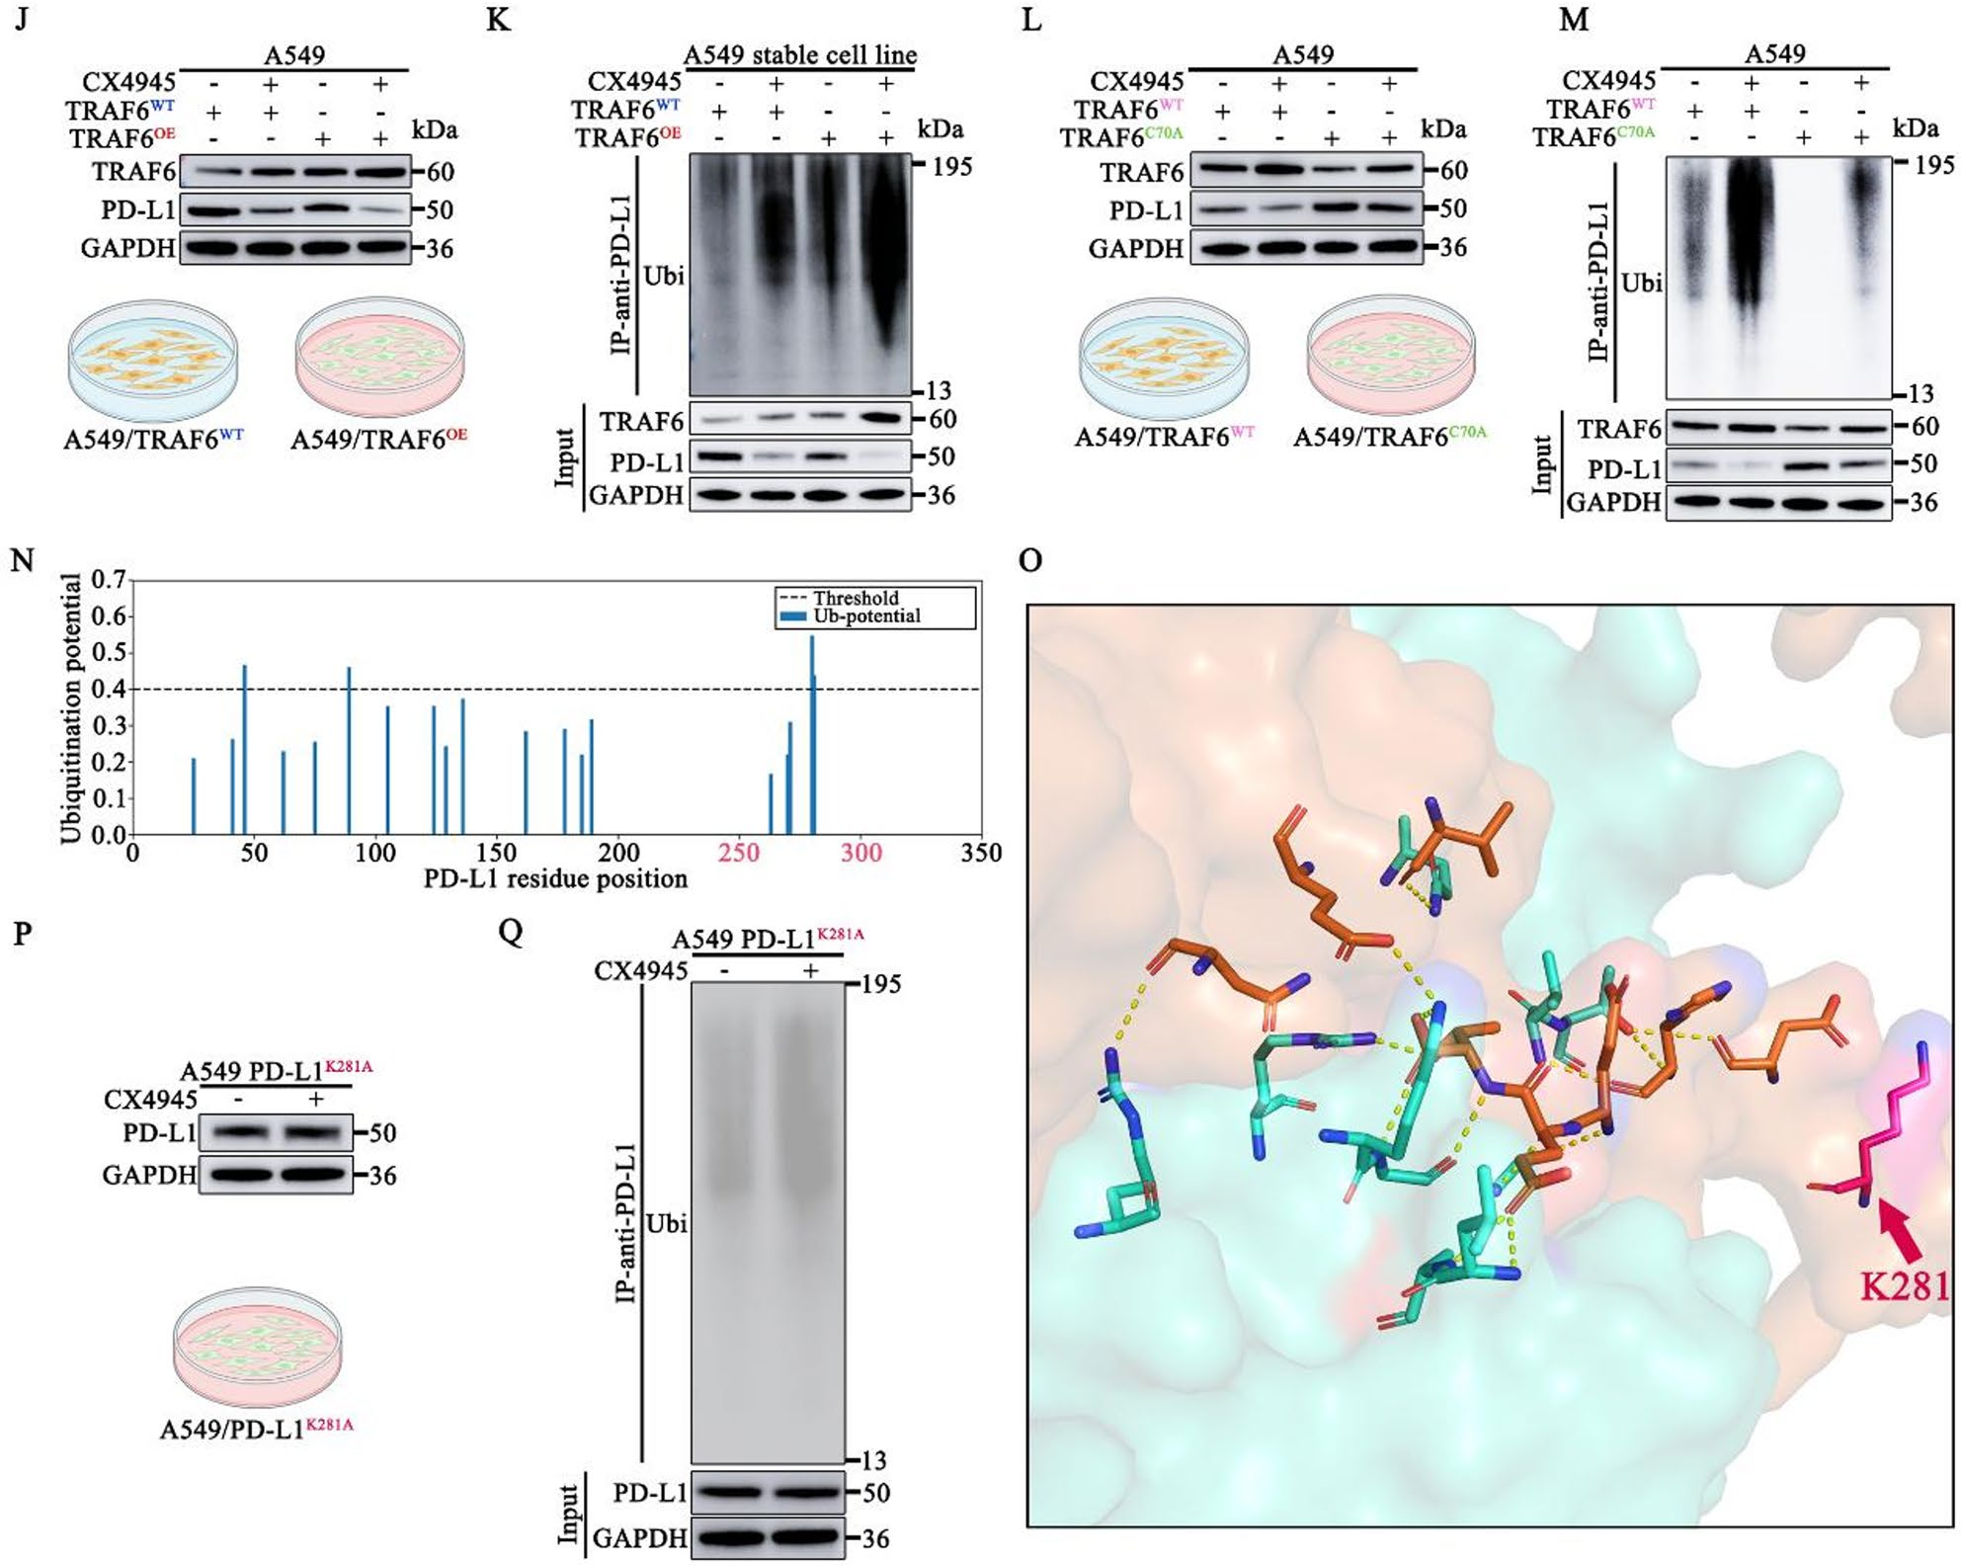
TRAF6与K281构成机制支点
E3连接酶活性及PD-L1特定位点参与降解
•
TRAF6
互作与敲低支持
•
E3活性
失活突变削弱效应
•
K281位点
K281A抵抗降解
•
未解问题
上游调控尚待深化
来源：Fig.9J–Q（局部原图）；互作与敲低见Fig.9E–I
Notes:
TRAF6与K281构成机制支点
E3连接酶活性及PD-L1特定位点参与降解
TRAF6：Co-IP支持互作；TRAF6敲低削弱PD-L1泛素化
E3活性：TRAF6过表达增强降解，C70A失活突变削弱效应
K281位点：K281A降低泛素化并抵抗降解；定位证据来自预测与功能验证
未解问题：CK2与TRAF6之间的直接调控仍需进一步解析
来源：Fig.9J–Q（局部原图）；互作与敲低见Fig.9E–I
DOI:10.1186/s40164-026-00778-0

Slide 9

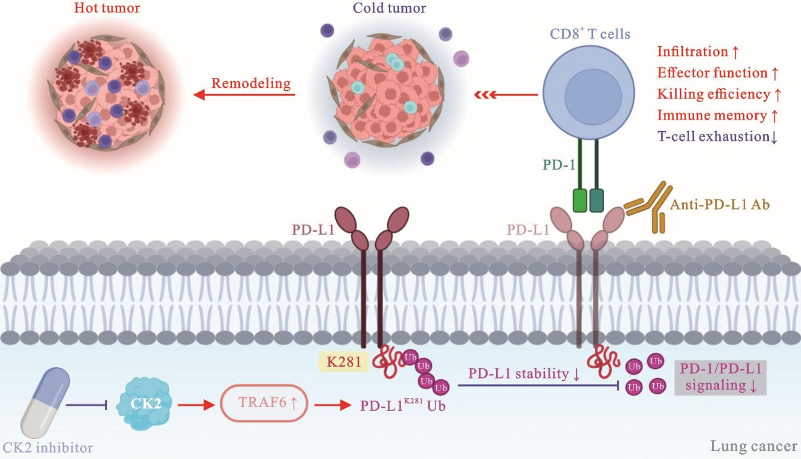
整合模型：蛋白稳态连接免疫
CK2抑制 → TRAF6介导泛素化 → PD-L1降解 → 免疫增敏
•
分子层
泛素化与降解
•
免疫层
CD8功能改善
•
治疗层
支持临床前联合策略
•
机制解释
区分蛋白与转录
来源：Fig.10原图｜Zhang et al., 2026
Notes:
整合模型：蛋白稳态连接免疫
CK2抑制 → TRAF6介导泛素化 → PD-L1降解 → 免疫增敏
分子层：PD-L1 K281泛素化及蛋白酶体降解
免疫层：CD8⁺T细胞浸润、效应与记忆表型改善
治疗层：为CK2抑制联合PD-L1阻断提供临床前依据
机制解释：蛋白稳定性变化与后期转录反馈可以并存
来源：Fig.10原图｜Zhang et al., 2026
DOI:10.1186/s40164-026-00778-0

Slide 10
转化价值与下一步验证
临床前联合策略，临床获益待验证
•
核心贡献
•
临床局限
连接稳态与免疫
小样本与残余混杂
•
模型局限
•
转化方向
模型外推有限
前瞻验证与安全性
文献：Zhang et al. Exp Hematol Oncol. 2026;15:48. DOI:10.1186/s40164-026-00778-0
Notes:
转化价值与下一步验证
临床前联合策略，临床获益待验证
核心贡献：将CK2、TRAF6、PD-L1蛋白稳定性与T细胞功能相连接
临床局限：队列较小、分组不均与残余混杂；需前瞻性验证标志物
模型局限：皮下模型及有限记忆实验；CK2–TRAF6直接调控仍需深化
转化方向：明确联合伙伴、剂量与时序；补充安全性和空间免疫证据
文献：Zhang et al. Exp Hematol Oncol. 2026;15:48. DOI:10.1186/s40164-026-00778-0
DOI:10.1186/s40164-026-00778-0

